Slide 1



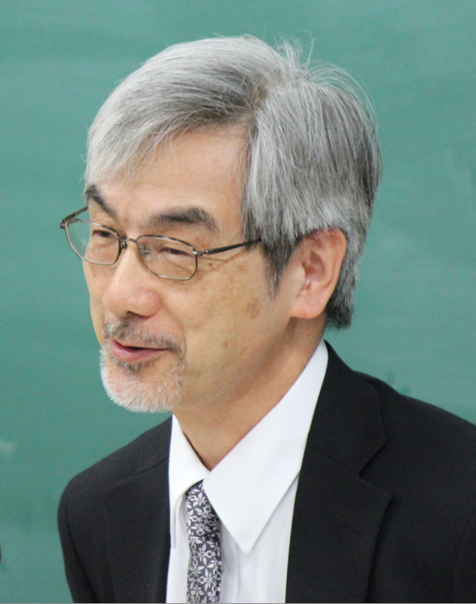

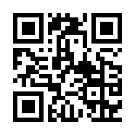
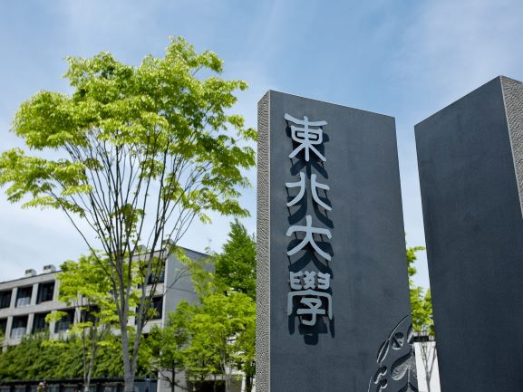



看護管理セミナー
タスク・シフト／シェアの時代における看護師の責務
－医事法学者からみた看護界の課題と展望－
全４回 オンライン開催
ライブ講義 ＆ 録画配信（2024年3月20日まで）
医師の働き方改革のためのタスク・シフト／シェアが推進される中、看護の専門性の発揮に資するタスク・シフト／シェアを進めることは看護師にとって重要な課題です。看護管理セミナーでは医事法学の第一人者である平林勝政先生をお招きし、この課題についてご講義をいただきます。皆様の参加をお待ちしております。
１ 開催日／内容
２ 講師
第１回
2023年11月30日（木） 1８：０0～19：３０
國學院大學 名誉教授
看護師に関わる現行法の理解、
医療提供の理念と医療提供者の責務
平林 勝政 先生
1968年東京教育大学文学部社会科学科法律政治専攻卒業、1974年東京都立大学大学院社会科学研究科博士課程単位取得満期退学。國學院大學法学部教授、國學院大學副学長、および同法科大学院長を歴任。その後、國學院大學名誉教授。
第２回
2023年12月 ７日（木） 1８：０0～19：３０
チーム医療における看護師の役割と責務
第３回
2023年１２月１４日（木） 1８：０0～19：３０
特定行為に係る看護師の研修制度の
法制化の評価と課題
全国訪問看護事業協会理事、厚生労働省「新たな看護のあり方に関する検討会」委員などを務める。主な著書に『医行為をめぐる法制度論的問題状況』（年報医事法学19号・2004）、『「特定看護師（仮称）」から「特定行為に係る看護師の研修制度」へ 法制化の評価とその問題点』（看護管理第27巻1号・2017）、『看護をめぐる法と制度（第４版）』（ナーシング・グラフィカ、2023）など多数。
第４回
2023年１２月２１日（木） 1８：０0～19：３０
看護師と看護補助者との協働における課題
－看護補助者の制度的位置づけについて考える－
録画閲覧のみの受講も可能です
Web会議システムZoomを使用します
看護師以外の方も受講いただけます
3 受講料
資料はPDFファイルでダウンロード
6,000円（税込6,600円）
【数量限定】 資料郵送サービス付き
7,500円（税込8,250円）
お申込はWebサイトから
パソコンの方
MEETUP STOCK
検索
スマホの方
https://meetupstock.co.jp
Webサイト
QRコード
団体でのお申込み、請求書払いをご希望の場合にはメールでご連絡ください
株式会社 MEETUP STOCK
https://meetupstock.co.jp/
(株)MEETUP STOCKは東北大学発ベンチャー企業です。東北大学大学院医学系研究科を拠点に看護師のプロフェッショナリズム開発を促進する研修を企画・運営しています。
info@meetupstock.co.jp（お問い合わせ窓口）
〒980-0815 仙台市青葉区花壇４-４０-１０

